Slide 1
Интерактивная викторина
«Великие рекорды живой природы»
Составил учитель биологии
ГУО «Средняя школа №1 г.Сенно имени З.И.Азгура»
Александрович Оксана Александровна

Slide 2
Растения | 10 | 20 | 30 | 40 | 50
Птицы | 10 | 20 | 30 | 40 | 50
Насекомые | 10 | 20 | 30 | 40 | 50
Рептилии | 10 | 20 | 30 | 40 | 50
Разное | 10 | 20 | 30 | 40 | 50

Slide 3
10 Самое высокое дерево

Slide 4
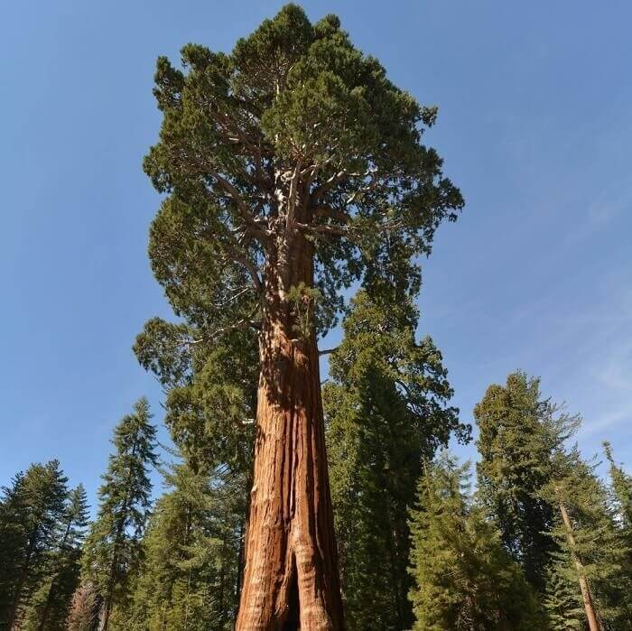
Секвойя вечнозеленая
Ее высота составляет 115,5 м

Slide 5
20 Самый крупный цветок в мире растений

Slide 6
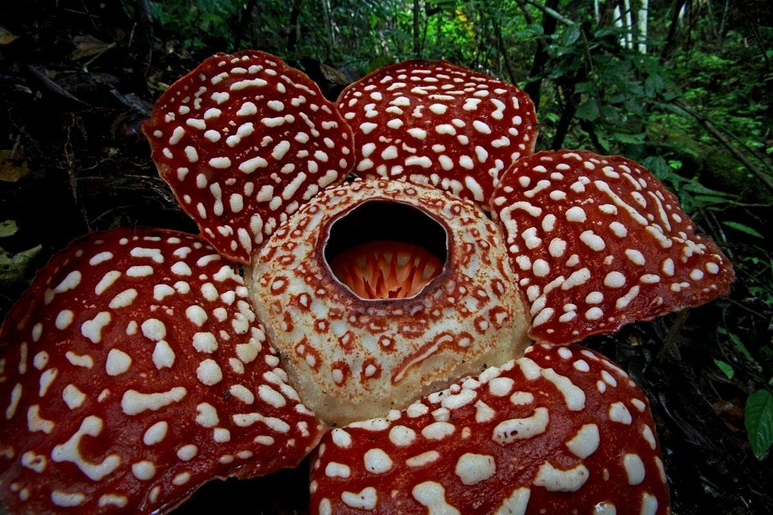
Раффлезия Арнольди, встречающаяся на островах Суматра, Ява, Калимантан. Диаметр цветка от 60 см до 1 м при весе до 11 кг

Slide 7
30 Самое толстое дерево в мире

Slide 8
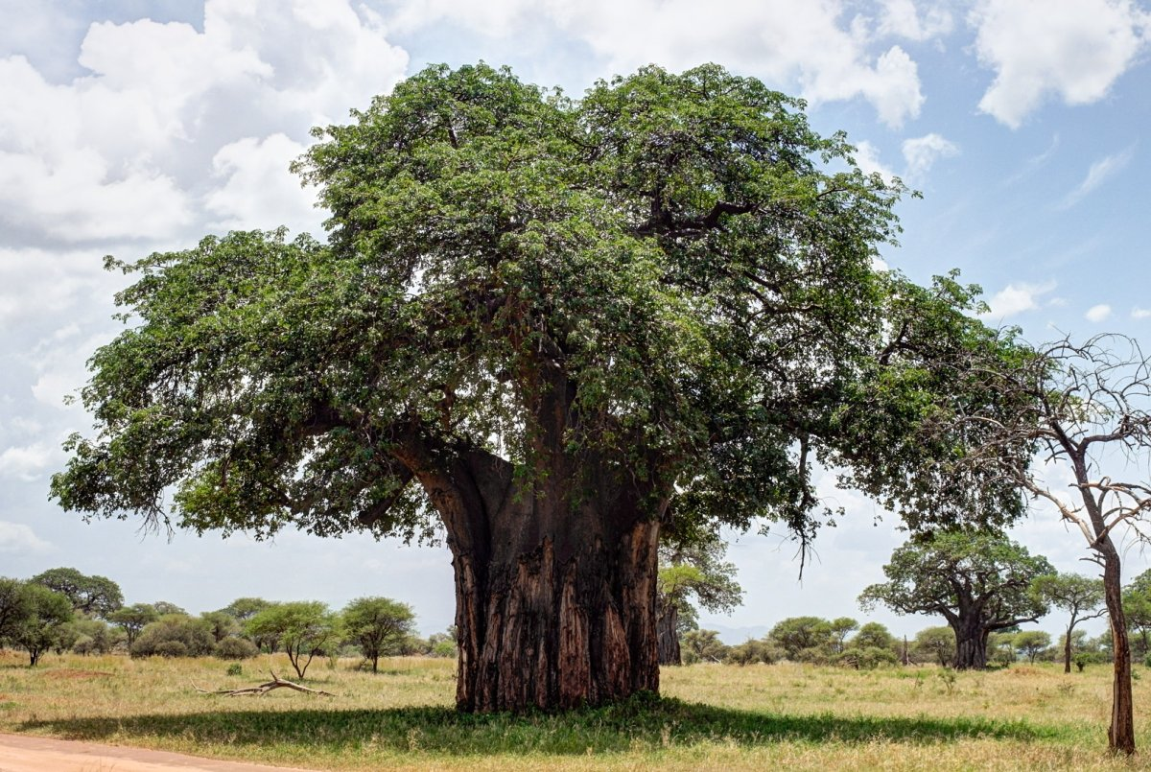
Баобаб
Окружность ствола 9-10 м, высота всего 18-25 м.

Slide 9
40 Рекордсмен по площади занимаемой кроны

Slide 10
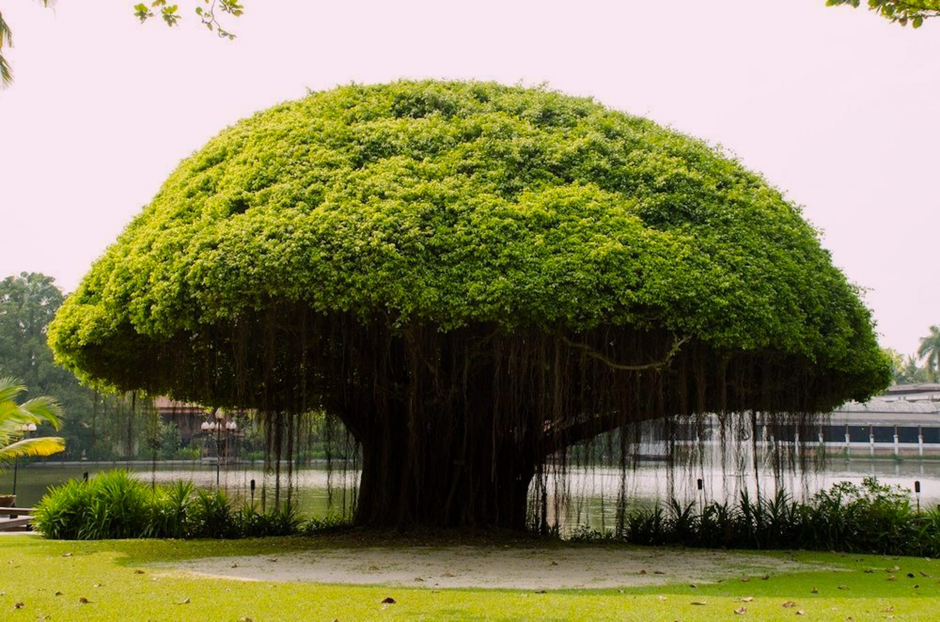
Индийский баньян или фикус бенгальский
Окружность кроны превышает 300 м, а число «стволов»- воздушных корней достигает 600.

Slide 11
50 У какого растения самая тяжелая древесина?

Slide 12
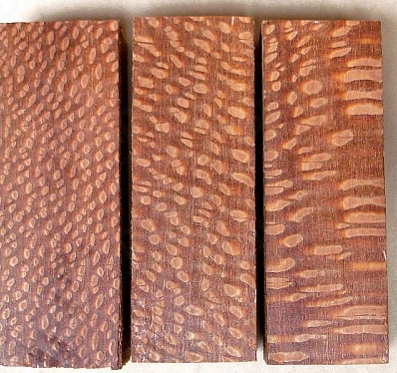
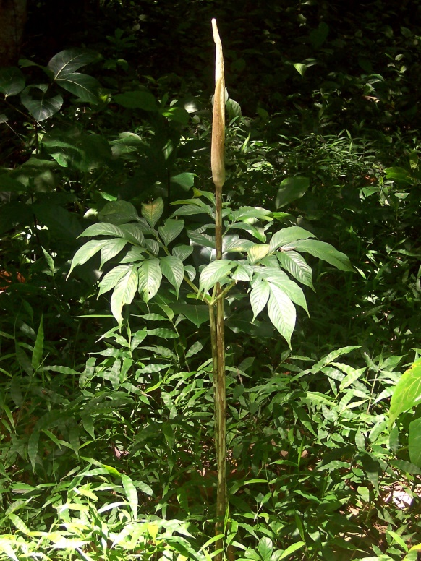
У «змеиного дерева» или пиратинера, растущего в Гвиане. Его плотная древесина в 1,5 раза тяжелее воды. Она тонет в воде, как камень.

Slide 13
10 Самая большая птица

Slide 14
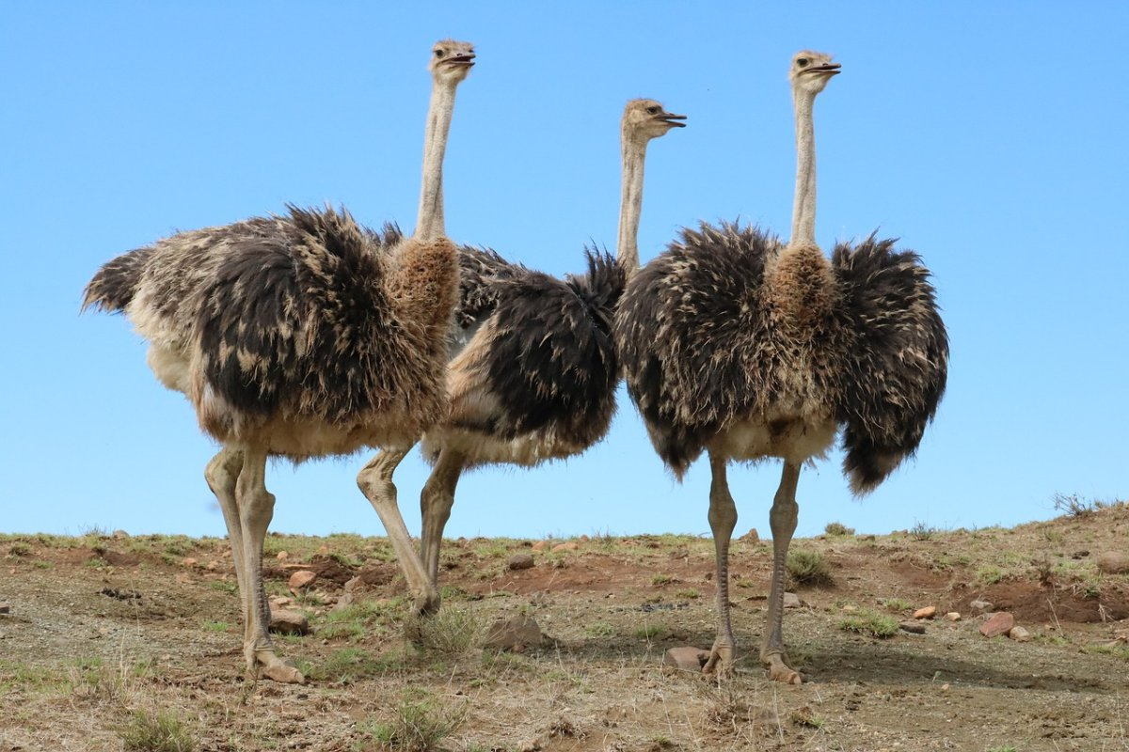
Африканский страус, рост которого достигает 270 см, а вес 175 кг

Slide 15
20 У этой птицы самые длинные крылья

Slide 16
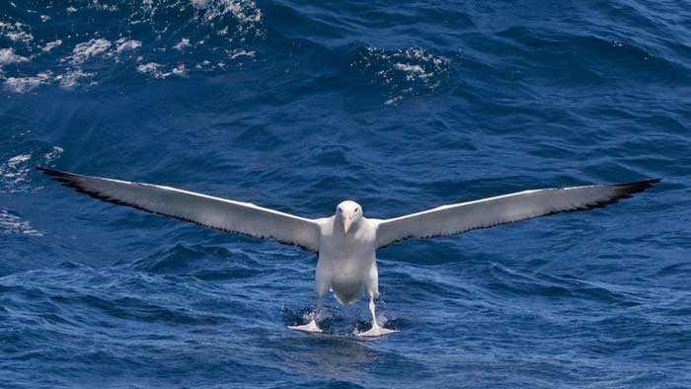
Альбатросы обладают самыми длинными крыльями.
Королевский альбатрос имеет размах крыльев до 370 см

Slide 17
30 Самая громкая птица

Slide 18
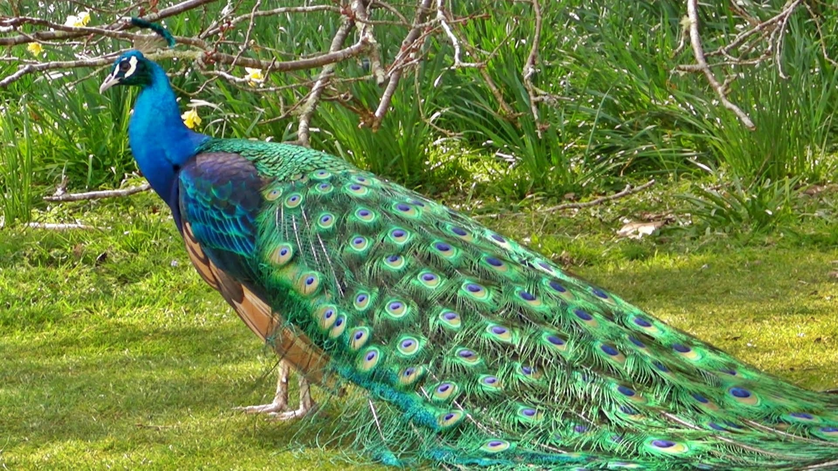
Индийский павлин является самой громкой птицей. Его крик слышен в радиусе до 2-3 км. Обладатели шикарного хвоста оказались обладателями самого противного и низкого сопрано.

Slide 19
40 Самая тяжелая летающая птица

Slide 20
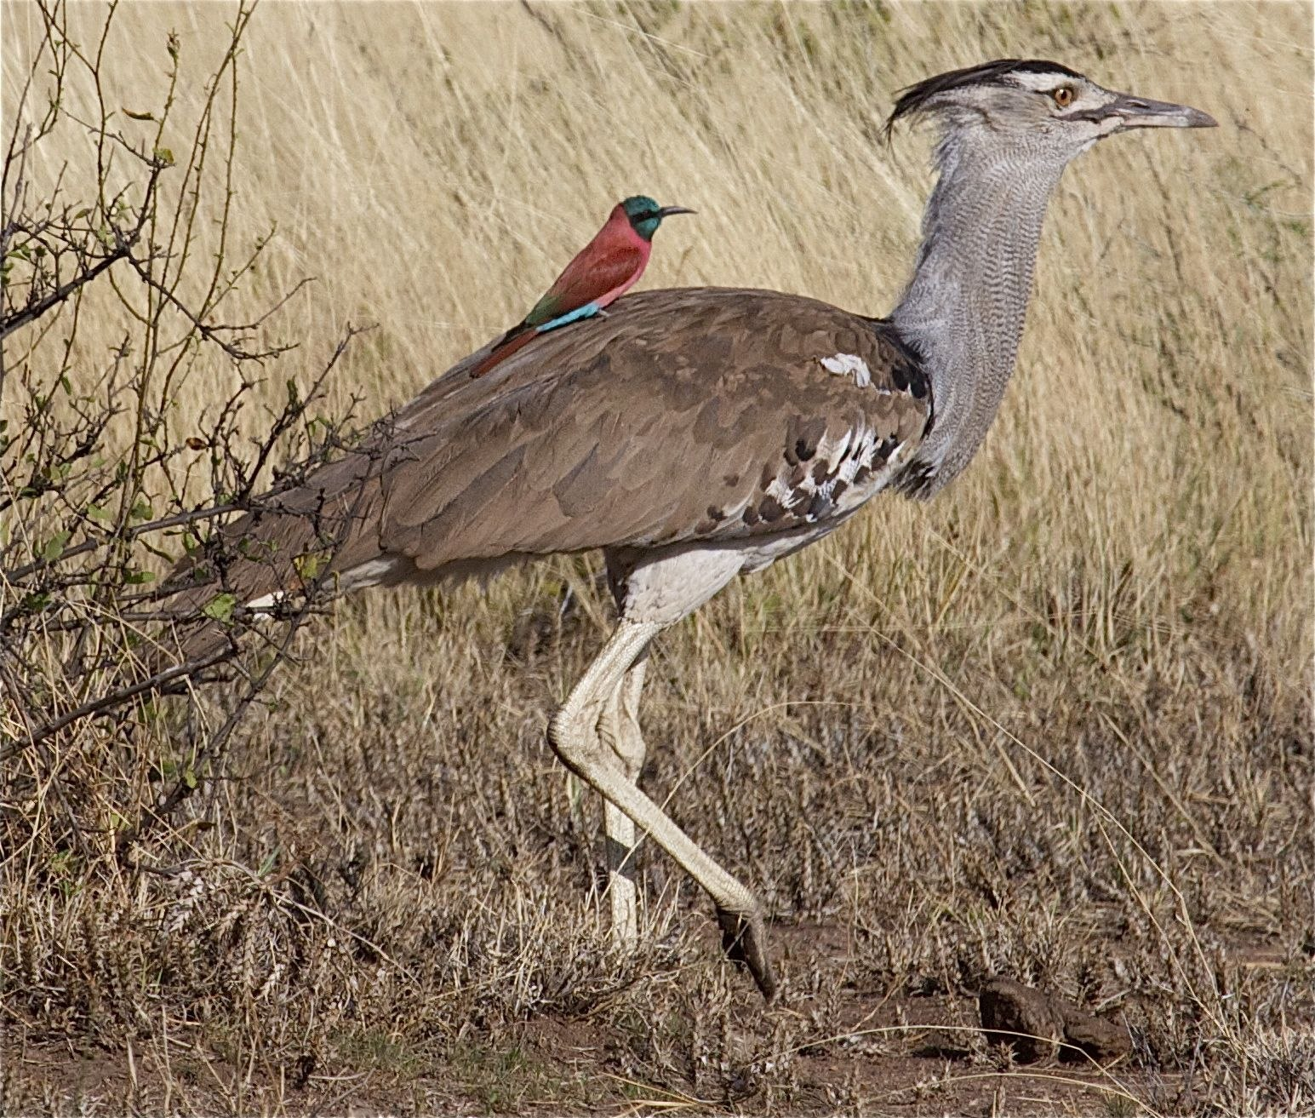
Африканская большая дрофа, обитающая в Африке. Ее вес доходит о 19 кг.

Slide 21
50 Самая ядовитая птица

Slide 22
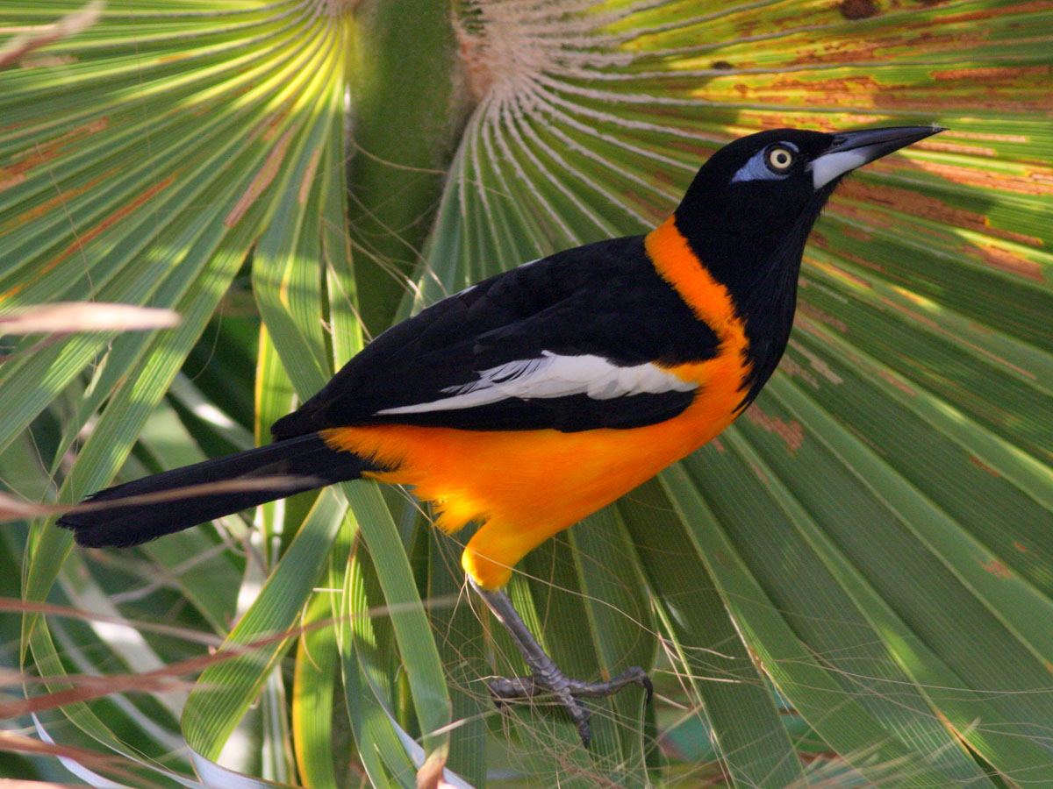
Питоуи. Яд содержится в ее коже.

Slide 23
10 Самое быстролетающее насекомое

Slide 24
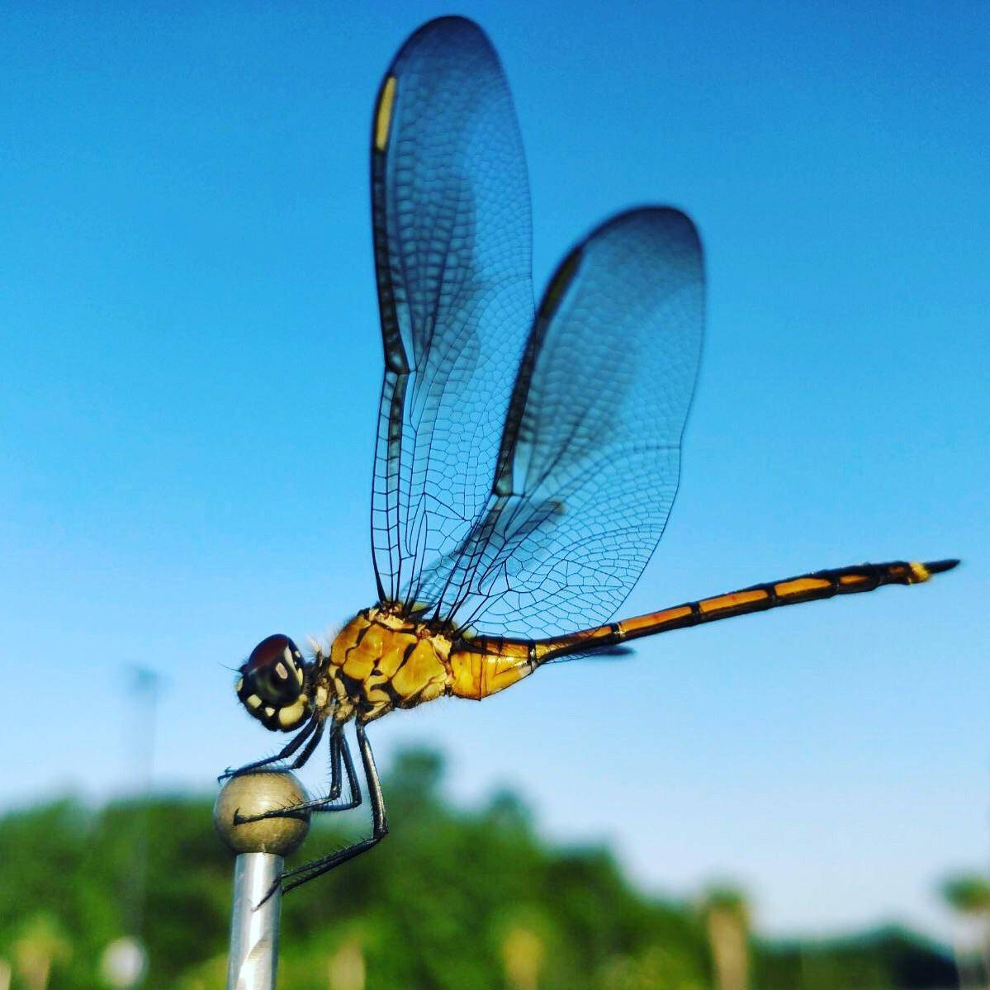
Стрекоза. Развивает скорость до 90 км/час

Slide 25
20 Самая большая в мире бабочка

Slide 26
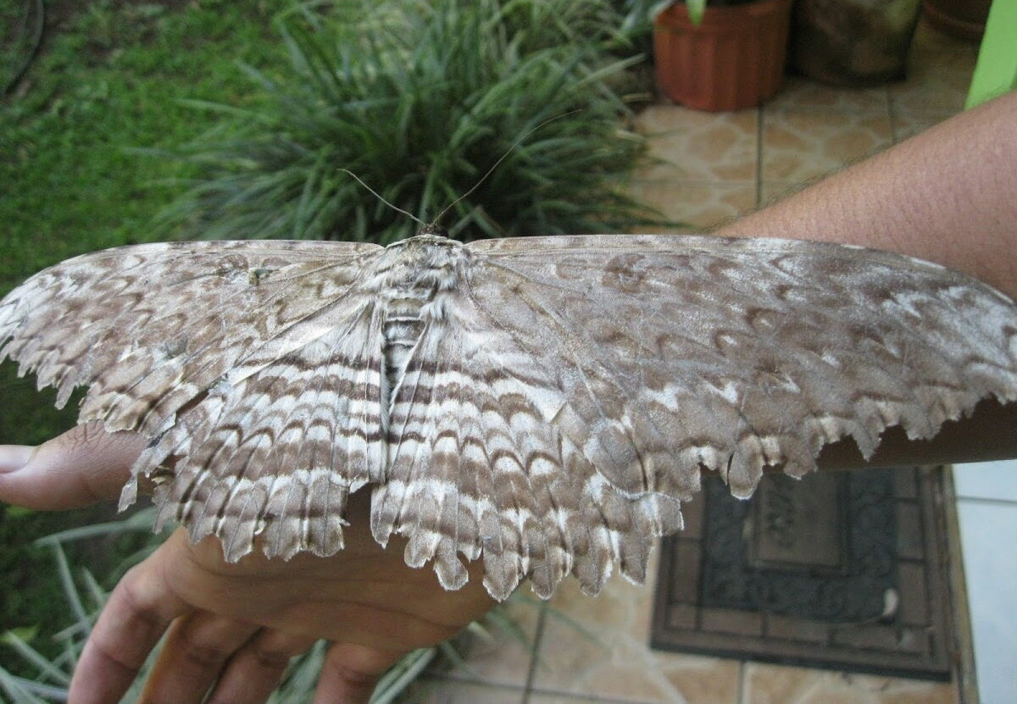
Совка агриппина
Размах ее крыльев 30 см. Обитает в Южной Америке.

Slide 27
30 Самый большой в мире жук

Slide 28
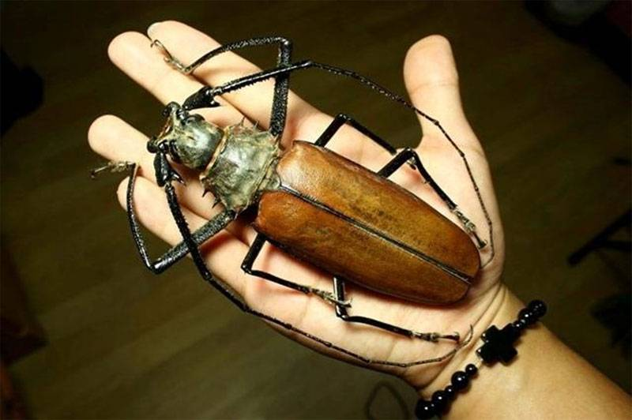
Дровосек-титан

Slide 29
40 Самое громкое насекомое

Slide 30
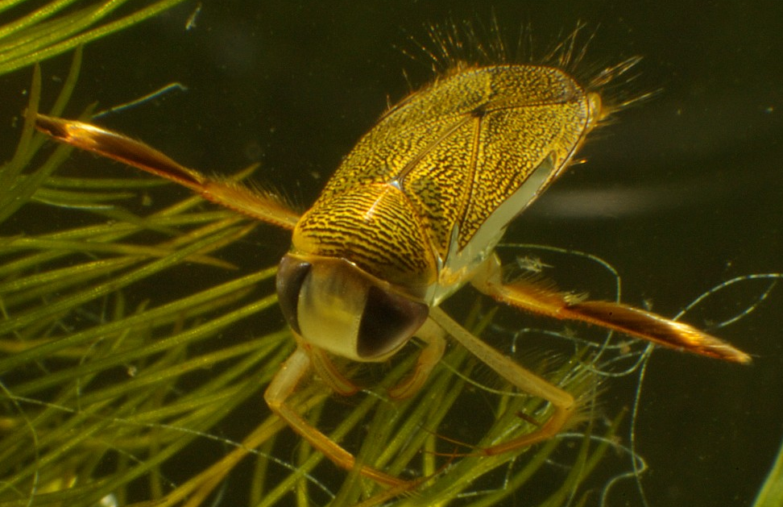
Гребляк. Гребляк, имея длину всего 2 мм, способен создавать шум в 99,2 дБ. Это можно сравнить с сидением в первом ряду перед оркестром или со звуком отбойного молотка на расстоянии 50 футов.

Slide 31
50 Самые сильные в мире насекомых

Slide 32
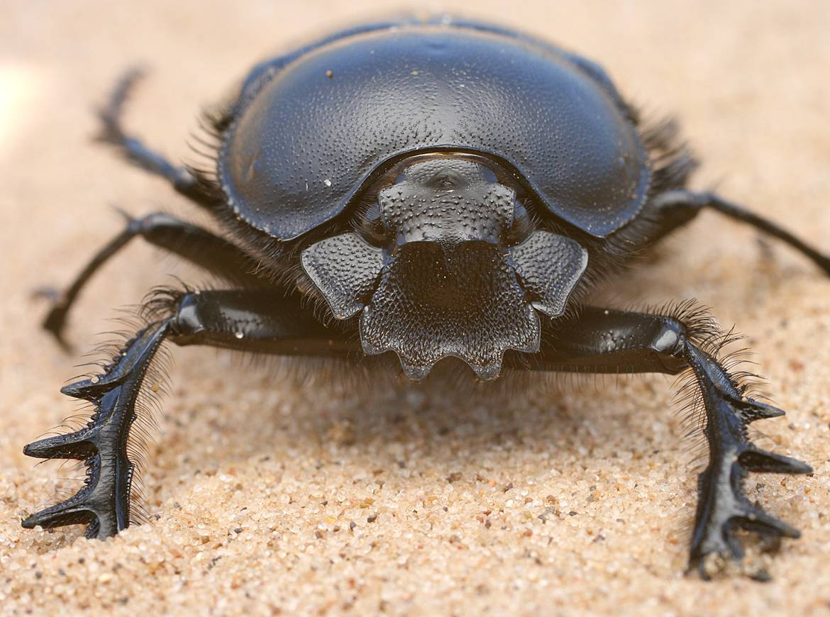
Скарабеи, или жук-навозник
Сам по себе он небольшой, размер не превышает 6−7 см, но при этом он способен поднять вес, который в 1141 раз превосходит его собственный!

Slide 33
10 Самая тяжелая змея

Slide 34
Анаконда
Средняя длина обыкновенной анаконды (Eunectesmurinus), обитающей в тропическом поясе Южной Америки. Самка, застреленная примерно в 1960 г., не была взвешена. Длина змеи достигала 8,45 м, обхват тела - 1 1 1 см, с учетом этих размеров ее массу оценили примерно в 227 кг.

Slide 35
20 Самая большая рептилия

Slide 36
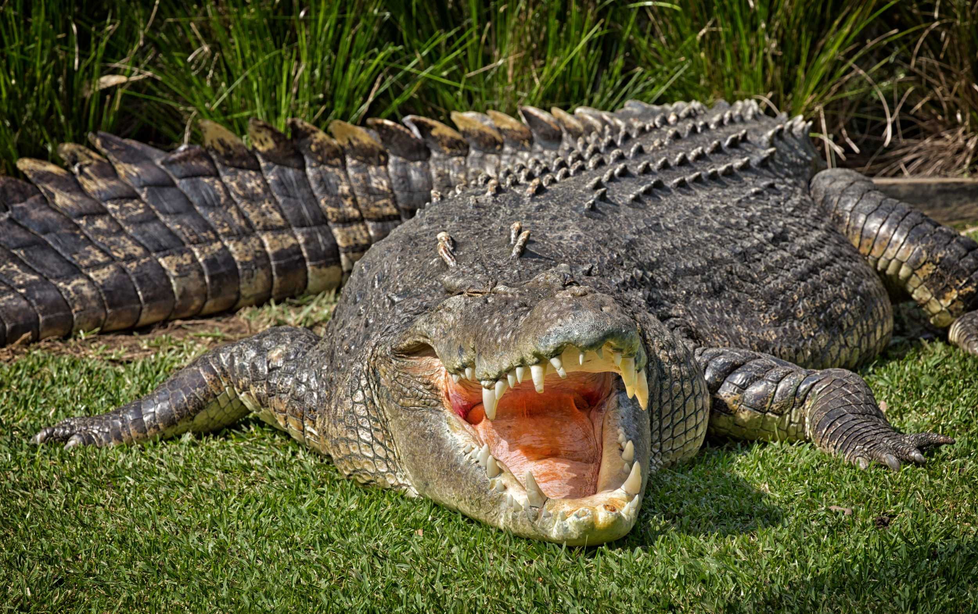
Гребнистый крокодил
Есть 4 экземпляра длиной более 6 м. Длина самого крупного из них превышает 7 м.

Slide 37
30 Самая большая сухопутная черепаха

Slide 38
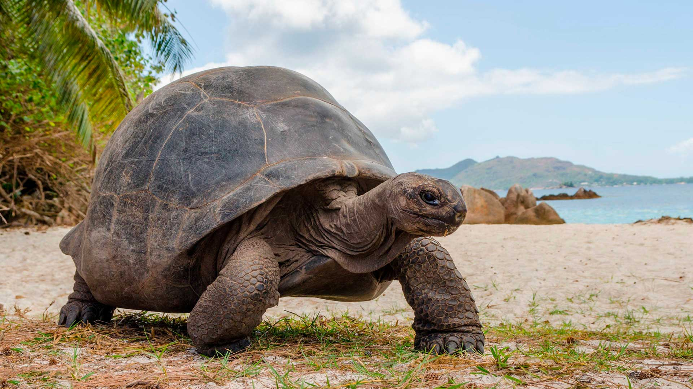
Слоновая черепаха Самый крупный живой экземпляр слоновой черепахи (Geochetone elephantopus elephantopus), названной Голиафом, находится в заповеднике в Сейснере, шт. Флорида, США, с 1960 г. Ее длина составляет 135,5 см, ширина 102 см, высота 68,5 см, а вес 385 кг.

Slide 39
40 Самая короткая ядовитая змея

Slide 40
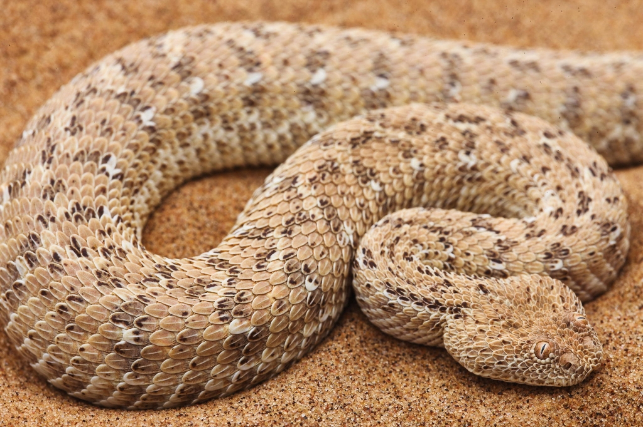
Африканская гадюка в Намибии является самой короткой ядовитой змеей. Средняя длина взрослой змеи — 20 сантиметров.

Slide 41
50 Самая древняя рептилия

Slide 42
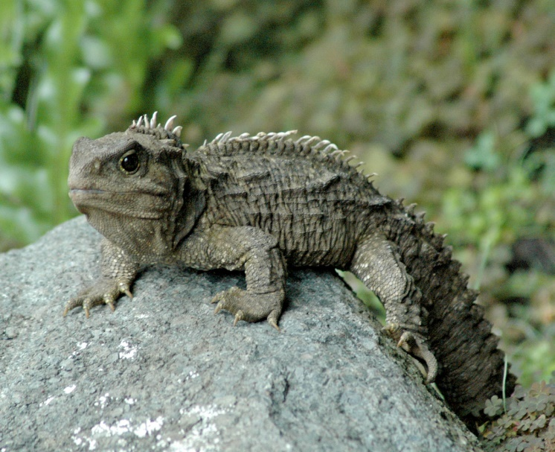
Самой древней считается ящерица туатара. Она принадлежит к роду Клювоголовых (все остальные его виды вымерли). Другое распространенное название данной рептилии – гаттерия. Самому старому экземпляру 111 лет, и сегодня он живет в южной части острова Новая Зеландия.

Slide 43
10 Самая длинная морская водоросль

Slide 44
Бурая водоросль, длина которой достигает 200 м, обитает у тихоокеанского побережья Америки. Ее псевдостебель прикреплен к морскому дну на глубине от 2 до 40 м. На поверхности же плавают плоские образования, напоминающие подвижные листья. Нередко эти водоросли образуют целые плавучие острова.

Slide 45
20 Лист на котором можно плавать

Slide 46
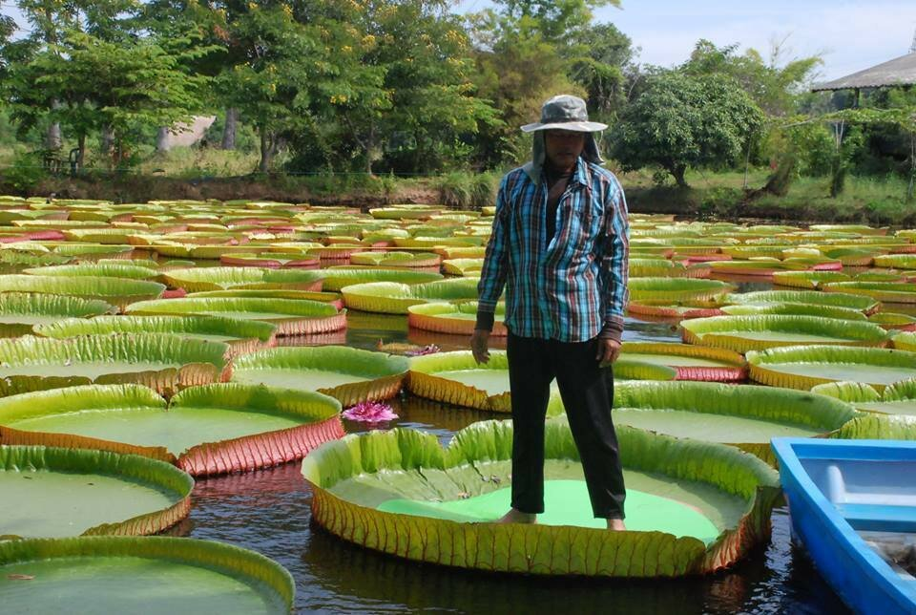
Виктория амазонская. Окружность листа кувшинки может достигать два метра, нижняя его поверхность покрыта шипами — специально для того, чтобы рыбы не наделали дыр и лист не утонул. В бортиках есть специальные отверстия, чтобы дождевая вода уходила из чаши и кувшинка все время оставалась на плаву. Огромный лист укреплен полыми ребрами, что позволяет ему держать на себе вес до 80 килограммов.

Slide 47
30 Самое древнее растение на планете

Slide 48
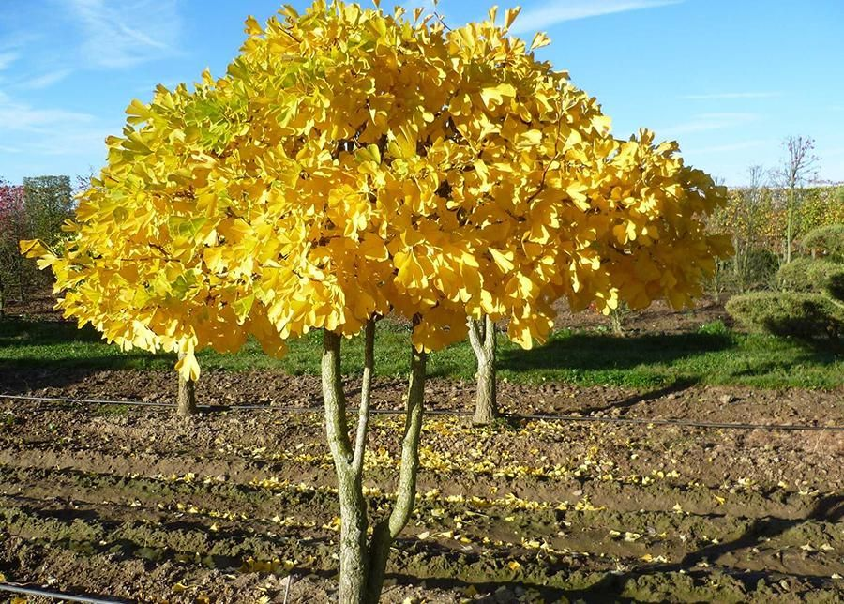
Гинкго Билоба
Окаменелые останки листьев узнаваемой формы нашли в породах, которым более 200 млн лет.

Slide 49
40 Самая выносливая среди птиц

Slide 50
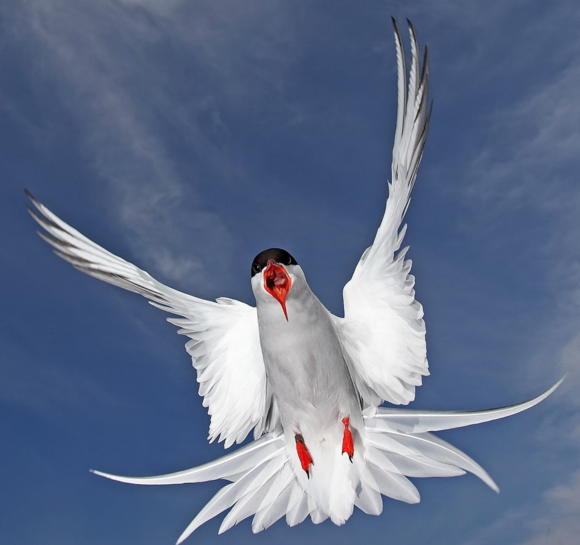
Полярная крачка
Это единственная птица, которая каждый сезон перелетает из Арктики в Антарктику, преодолевая расстояние в 70 тыс. км! Отдельные особи и вовсе способны преодолевать более 80 тыс. км в год.

Slide 51
50 Самое сильное животное

Slide 52
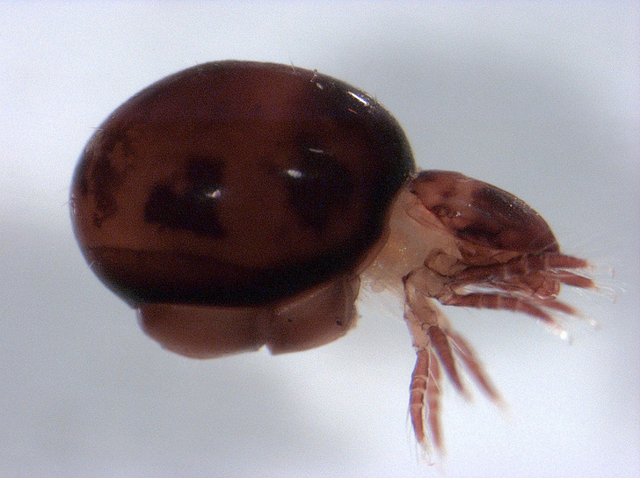
Муравей сильнее слона, ибо поднимает предметы в 20, а то и в 50 раз тяжелее себя. Но тяжелоатлетические достижения муравьев меркнут перед рекордами, установленными миниатюрными панцирными клещами, живущими в каждом саду. Они ворочают предметы более чем в 1000 раз, превышающие их массу.

